Slide 1
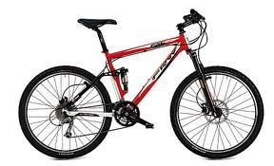
Citazioni e aforismi sulla bicicletta
Notes:
<numero>

Slide 2
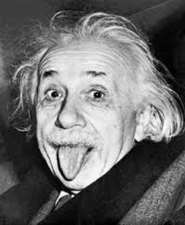
La vita é come andare in bicicletta: se
vuoi muoverti devi stare in equilibrio
(Albert Einstein)

Slide 3
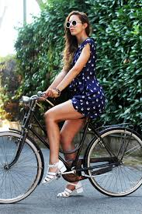
Ogni volta che vedo un adulto in
bicicletta penso che per la razza umana ci
sia ancora
Speranza
(Herbert George Wells)

Slide 4
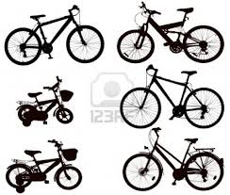
La simpatia che ispira la bicicletta
deriva anche dal fatto
che nessuna invasione è stata
mai fatta in bicicletta
.(Didier Tronchet)

Slide 5

La vita è come la bicicletta;sta
su perchè và
(Anselmo Bucci)

Slide 6
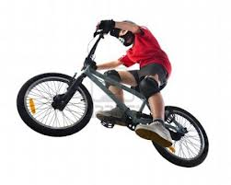
Camminare a me non va,in bicicletta
vò maglio.é un mazzo
meno faticoso.Fino a poco
tempo fa pedalavo spesso,ricavandone
equilibri,voglia di fare volontà
(Margherita Hack)

Slide 7
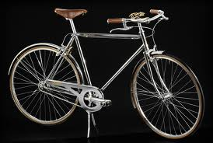
Per vincere certe cose
non bisogna aver paura di perdere
(anonimo)

Slide 8
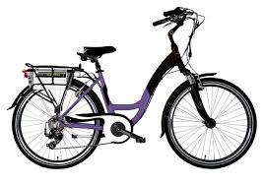
Possedere una bicicletta e lasciarla languire in cantina,è come
avere la lampada di
Aladino e non pensare
mai a strofinarla......
La bicicletta modifica il tempo,ma
anche lo spazio.Rifate in macchina un tragitto
particolarmante bello in bicicletta.Fa
schifo,è come se fosse un altro posto:si è “impoverito”
(Didier Tronchet)

Slide 9
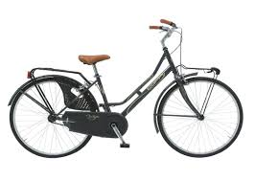
La vita (anonimo)

Slide 10
COMMENTO
Ho scelto
queste citazioni
sulla bici perchè mi
sembravano quelle
più significative e che centravano di più con il nostro
capitolo libro che stiamo facendo a
Scuola.
Secondo me la citazione più bella tra
quelle che ho messo è quella di Albert Einstein che
dice:”
La vita è come andare in
bicicletta:se vuoi stare in equilibrio devi muoverti!”.

